Slide 1

Material didáctico
“Metodología para Proyectos de Investigación en Diseño con un enfoque para el desarrollo Social”
UA de Taller de Conceptualización del Conocimiento (Taller de Aplicación Innovadora del Conocimiento*)
Maestría en Diseño
Dra. María del Pilar Alejandra Mora Cantellano
Octubre del 2015

Slide 2
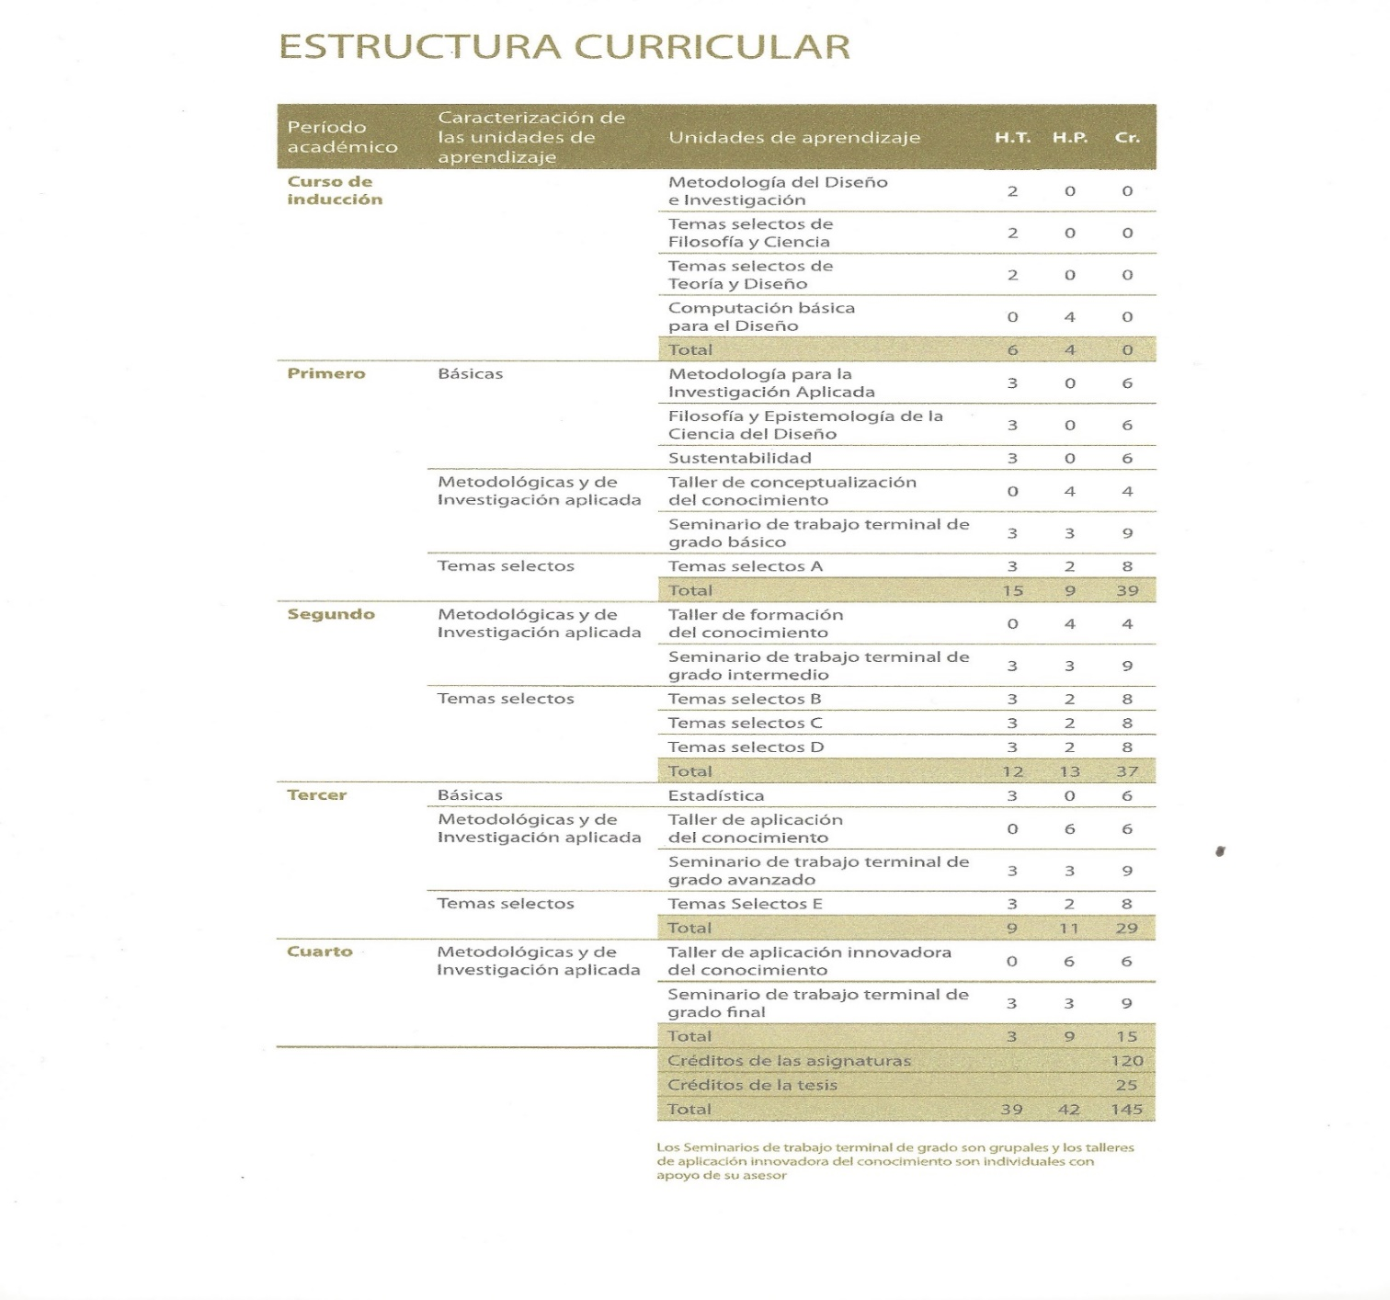
Objetivo y descripción de la UA de Taller de Conceptualización del Conocimiento
( Taller de Aplicación Innovadora del Conocimiento I en la versión anterior del Plan de estudios)
Esta UA tiene como propósito que el estudiante adquiera competencias cognitivas, disciplinarias, interdisciplinarias y transdisciplinarias; a través del planteamiento de un proyecto de investigación de acuerdo a la línea de generación y aplicación de conocimiento de los CA de investigación que integran el programa de la Maestría en Diseño.

Slide 3
Contenido de la UA
Estructura del protocolo de investigación
  Introducción
  Antecedentes
  Problemática. Planteamiento del problema
  Justificación
  Pregunta de investigación
  Hipótesis o supuestos
  Objetivo general
  Objetivos específicos o particulares
  Marco teórico o conceptual
  Delimitación territorial o contextual
  Metodología
  Cronograma de trabajo
  Referencias
Asimismo el producto de esta UA es el planteamiento de un Proyecto de Investigación a partir de identificar o problematizar acerca de un objeto/sujeto de investigación dentro del área del Diseño; para ello, el alumno(a) deberá realizar su descripción, planteamiento y justificación, así como abordar diferentes enfoques teórico-metodológicos que le ayuden a comprender al contexto y a los actores involucrados así como guiar su trabajo de investigación.

Slide 4
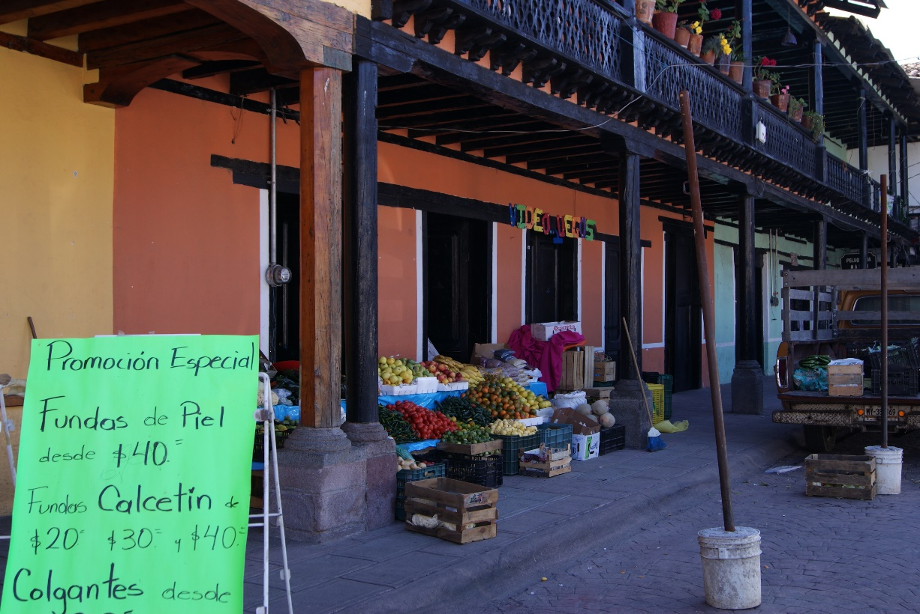
Metodología para el Desarrollo de Proyectos de Diseño para el Desarrollo Social
El propósito de plantear una metodología con un enfoque del diseño para el desarrollo social que permita elaborar un planteamiento del protocolo, dentro de esta UA y establecer parámetros que permitan construir un camino estructurado de la siguiente forma:
Análisis del contexto y de los actores, desde el planteamiento del problema, desarrollo de objetivos, supuestos de investigación hasta la contrastación de los mismos, con una visión encaminada al desarrollo de grupos sociales.

Slide 5
Contenido del material y guion explicativo:
Definición del protocolo de investigación. Este apartado tiene como propósito auxiliar al estudiante a definir las partes que estructuran un protocolo de investigación.
Definición de Metodología. En esta sección se pretende que el estudiante comprenda la importancia de la metodología para el desarrollo de su proyecto de investigación con un enfoque del diseño para el desarrollo social
Diseño para el desarrollo social, En este apartado se establecen parámetros para que el estudiante comprenda la relación del diseño y el desarrollo social.
Definición de Desarrollo social. En este apartado se establece las definiciones del diseño social desde la línea de aplicación y generación de conocimiento de diseño y desarrollo social del Programa de Maestría.

Slide 6
Contenido del material y guion explicativo:
Propuesta de metodología de investigación del diseño para el desarrollo social. En este apartado se desarrollan conceptos y métodos para que el estudiante establezca su propuesta metodológica en el proyecto de investigación que desarrollara en el proyecto desde la investigación del territorio o contexto donde se plantea la investigación del estudio de caso, y la vinculación que guarda con los objetos de diseño que se relacionan con el proyecto de investigación, descrito en el protocolo de investigación.
Que incluye la descripción del contexto desde una visión territorial
Relación del territorio con el diseño a través de los elementos tangibles e intangibles que destaca la apropiación de identidad que se establece a través de los objetos
Propuesta metodológica desde esta visión para el desarrollo territorial y los procesos de significación del diseño en el contexto determinado o mundo de la vida específico:
La capacidad del mundo de la vida para el desarrollo local, que incluye los elementos territoriales
La organización de los actores y la capacidad de innovación que genere
La apropiación de la identidad local a través del uso del lenguaje objetual

Slide 7
Protocolo de investigación
El protocolo, también conocido como proyecto de investigación, se concibe como una guía flexible que intenta describir de la manera más adecuada el proceso de investigación que se tiene pensado ejecutar. Describe de manera sistemática los elementos a desarrollar para generar un texto académico o científico como la tesis, la tesina o un ensayo.
Metodología: En este apartado del protocolo de investigación se deberá indicar el camino (paso por paso) que se pretende seguir para alcanzar los objetivos del proyecto. Se puede incluir la siguiente información: identificación de la población que participará, especificación de los procedimientos que se usarán, presentación de los instrumentos y técnicas de medición, presentación de los métodos usados para la recolección de datos y la explicación de las herramientas que se usarán para analizar los datos obtenidos (Lawrence, Waneen, y Silverman 31)

Slide 8
Metodología
La Metodología es la ciencia que nos enseña a dirigir determinado proceso de manera eficiente y eficaz para alcanzar los resultados deseados y tiene como objetivo darnos la estrategia a seguir en el proceso. La Metodología de la Investigación (M.I.) o Metodología de la Investigación Científica es aquella ciencia que provee al investigador de una serie de conceptos, principios y leyes que le permiten encauzar de un modo eficiente y tendiente a la excelencia el proceso de la investigación científica. El objeto de estudio de la M.I. Lo podemos definir como el proceso de Investigación Científica, el cual está conformado por toda una serie de pasos lógicamente estructurados y relacionados entre si. Este estudio se hace sobre la base de un conjunto de características y de sus relaciones y leyes. para conocer la realidad es a través de la recolección y el análisis de datos, de acuerdo con ciertas reglas lógicas.

Slide 9
Metodología
El Método como estrategia cognitiva, alude a la aplicación de una serie de procedimientos lógicos, sistematizados que permiten estudiar con una fundamentación científica, hechos fenómenos, acontecimientos y procesos acerca de los cuales se quiere tener un mayor conocimiento.
Fundamentación científica
Enfoques del conocimiento
Metodología de ciencias sociales
Investigación en el Diseño
Hechos
Elaboración de un nuevo conocimiento
Propuestas de Diseño
Fenómenos
Acontecimientos
Procesos
Metodología del diseño

Slide 10
Diseño y desarrollo social
De acuerdo a la definición de Gros (1993, citado en Bürdek 1994) el objeto del conocimiento tanto de la teoría del diseño, como de la actividad práctica de los profesionales del área, es el lenguaje del producto. Partiendo de esta base se define la pertinencia de analizar las bases de comunicación que establecen los actores en un contexto alrededor de los productos diseñísticos y de la cultura material determinada en un grupo social.
El diseñador juega un papel como mediador al contribuir a la solución de necesidades desde la comunicación y ha de visualizarse como un estratega e integrante en equipos multidisciplinarios con el fin de dar respuesta a éstas, por lo que ha de extender su formación básica para lograr comprender el objeto de estudio, para contar con los argumentos que permitan construir productos de diseño que cumplan con las expectativas de las comunidades y de los grupos sociales que las habitan y que se conforman en mundos de la vida.

Slide 11
Diseño y desarrollo social
Así el diseño visto desde un enfoque integral se puede investigar a través de tres direcciones: Como un objeto de utilidad práctica o instrumental, como objeto de comunicación social o como objeto de percepción sensorial (Bürdek, 1994)
Todo método de intervención social –incluido el de desarrollo de proyectos de diseño es un proceso de actuación, dentro de un sector delimitado y determinado de la realidad social

Slide 12
Desarrollo social
El desarrollo implica acciones encaminadas hacia la consecución de la satisfacción de necesidades humanas por medio de la creación y establecimiento de condiciones culturales, espirituales, sociales, económicas, científicas, tecnológicas y políticas, cuyo propósito es mejorar las condiciones de vida, además de permitir a los actores involucrados una participación en sus comunidades
Asimismo se necesita contar con un enfoque para abordar la realidad desde la postura del investigador, en que lapso de tiempo y en que espacio geográficos se sitúe.

Slide 13
Desarrollo social
ENFOQUE ENDOGENO
Así, este tipo de acciones se pueden considerar de responsabilidad social para la creación de un ambiente propicio, en el que las personas puedan disfrutar de una vida digna (PNUD, 2012).
DESARROLLO
La posibilidad de los actores, para adquirir conocimientos desde el entorno en que se desenvuelven, fortaleciendo sus capacidades para mejorar sus condiciones de vida
DESARROLLO HUMANO
El reconocimiento de las diferencias socioculturales y la pertenecía a un grupo étnico para habitar libremente en su territorio, con la posesión y manejo de sus recursos
DESARROLLO ENDÓGENO
El proceso multidimensional y sistémico del uso de recursos naturales y de capital humano del contexto local, expresados en su identidad
Notes:
Para explicar este contexto, desde el enfoque del desarrollo local, se aborda desde la propuesta propuesta para el desarrollo humano, se describen los límites que se presentan en el mundo de la vida, por las diferencias étnicas y de género, para mejorar su calidad de vida. Escenario que, desde los estudios de género se ha determinado con la falta de poder, con la escasa capacidad de decisión, inclusive a su propia vida y desde luego al trabajo que pueden desempeñar. Casi siempre relacionado con las dobles y triples jornadas laborales que las actoras desempeñan, subsanadas por la creación de redes de cooperación generalmente intrafamiliar y con la cercanía de los puestos de trabajo con los entornos domésticos. Condición que repercute en la capacitación laboral y en el reconocimiento al trabajo realizado.

Slide 14
Desarrollo social
En este enfoque del desarrollo, las tradiciones y creencias han cobrado importancia como factores diferenciales sobre el desarrollo, donde la idea de bienestar no siempre corresponde con la visión del mundo de las culturas dominantes.
El concepto de desarrollo abarca la concepción de bienestar a todas las esferas del ser humano. Es claro que el aspecto económico es muy importante ya que proporciona la base material para satisfacer las necesidades humanas, pero el modo en que se satisfacen depende de la distribución de los recursos y las oportunidades que tiene cada individuo o grupo social,
Por lo que esta definición de desarrollo comparte la preocupación económica, pero no hace énfasis en cómo abastecer al grupo, sino en cómo reforzar su capacidad de acción para lograr una sociedad más equitativa, poniendo el acento en la valoración de la diversidad, la heterogeneidad y la fragmentación, así como en la identidad y la particularización del territorio social, con una vuelta hacia lo endógeno (Bosier, 2007).

Slide 15
Desarrollo social
Este concepto destaca las oportunidades del ser humano, no la riqueza que posee, ni lo que consume, pues la libertad es “el conjunto de oportunidades para ser y actuar y la posibilidad de elegir con autonomía, tanto las oportunidades, como la participación de los individuos para generarlas” (PNUD, 2012, p. 1), y están influidas por el contexto, como acciones colectivas que revelan una identidad, referida al espacio territorial, atribuyéndole características de los actores y su espacio social.
Por lo anterior, el desarrollo social implica diferentes dimensiones: política, económica, social, cultural y ambiental. A la par de éstas, se considera el enfoque del desarrollo endógeno como una herramienta para fortalecer el capital social, cuya base son las capacidades de los diversos actores desde lo local.
El desarrollo endógeno tiene como fin satisfacer las necesidades de una población a partir de una participación activa de los actores que conforman una comunidad local

Slide 16
Propuesta de metodología del diseño para el desarrollo social
Desde esta perspectiva, el diseño industrial y gráfico tienen amplias posibilidades de contribuir al desarrollo local, ya que su fin es la conceptualización de objetos e imágenes que son insertados en los contextos sociales.
Por lo tanto, el diseñador ha de adquirir las competencias necesarias que le permitan acercarse a las comunidades para comprender de mejor forma las problemáticas que enfrentan y ser mediador entre éstas y las propuestas, para participar de forma más asertiva dando así respuesta a estas necesidades desde las capacidades de las comunidades y grupos sociales objeto de estudio.

Slide 17
Propuesta de metodología del diseño para el desarrollo social
El diseño por tanto busca transformar el contexto de los grupos sociales a través de la proyectación de objetos, por lo que ha de tenerse en cuenta para la generación de estos, los valores culturales de los sujetos, sus habilidades, estrategias cognitivas y sus competencias comunicativas cuando se plantean proyectos de diseño.
En este contexto, el diseñador juega un papel significativo como mediador al contribuir a la solución de necesidades y ha de visualizarse como un estratega e integrante en equipos multidisciplinarios con el fin de dar respuesta a necesidades reales; así como hacer un esfuerzo por comprender los fenómenos que se asocian con las problemáticas o necesidades a resolver y a los sujetos involucrados; para contar con elementos de análisis y con argumentos para los proyectos de diseño que cumplan con expectativas de comunidades y de la sociedad en general.

Slide 18
Propuesta de metodología del diseño para el desarrollo social
Por lo anterior, es que resulta necesario plantear una búsqueda constante de modelos que permitan al diseñador un acercamiento a los grupos o comunidades, para entender sus necesidades y plantear soluciones funcionales y certeras. Los objetos de diseño deben ser consecuencia de procesos reflexivos frente a necesidades concretas, por tanto la aproximación a los actores en su contexto tendrá que plantarse a partir de métodos que permitan construir o transformar una realidad

Slide 19
Análisis del contexto
Aquella en la que el actor puede entablar con algo en un mundo; el sujeto que puede relacionarse con los objetos e imágenes que pueden ser producidas en el mundo objetivo
En segundo término la relación se establece como algo que es reconocido como debido en un mundo social compartido por todos los miembros de un colectivo
La relación se establece con algo que los otros actores atribuyen al mundo subjetivo del hablante, al que este tiene un acceso privilegiado,
En primer lugar se debe identificar la relación que los actores entablan con su contexto en tres niveles:

Slide 20
Análisis del contexto
Como resultado de la interacción con el mundo objetual, se establece una reproducción cultural en el mundo de la vida. Asegura la tradición y la coherencia del saber de los significados generados por lo objetos e imágenes de la práctica cotidiana.
Como resultado de una acción intersubjetiva, se establecen las relaciones de integración social del mundo de vida, que se encarga de que las situaciones nuevas que se presenten en la dimensión del espacio social sean entendidas y apropiadas por el grupo social.
Como resultado de una acción subjetiva, de interiorización, se posibilita la incorporación de los miembros de un mundo de la vida, asegura su permanencia en las siguientes generaciones.

Slide 21
Análisis del contexto
Para el análisis de este contexto o mundo de la vida, desde la perspectiva territorial, se propone el empleo del enfoque del desarrollo endógeno, donde el contexto, se concibe no solo como un escenario para la acción social o un contenedor de la misma sino como un espacio que se conforma de las interacciones entre los actores y los objetos geográficos que incluyen los naturales y los sociales que incluyen los aspectos culturales. Así, al describir este enfoque desde el desarrollo, como un proceso endógeno anclado al territorio y que según Boisier (2005, citado por González, 2007).

Slide 22
Análisis del contexto
Surge a partir de elaboraciones simbólicas y materiales y de la idea que los actores sociales tienen de su propio desarrollo, yendo más allá de solo una mejora económica, por lo cual se contemplan las condiciones sociales y culturales, destacando los elementos pertinentes al diseño, como el modo de aprovechamiento de las propuestas tecnológicas de instituciones de conocimiento como parte de su cultura material.

Slide 23
Análisis del contexto
Es necesario estudiar varios planos e interrelacionarlos, como el plano económico que determina la apropiación e inversión de los excedentes monetarios para transformar la economía local, desde las innovaciones tecnológicas y de diseño de impulso propio capaces de propiciar las modificaciones cualitativas y cuantitativas en la cultura material del territorio y del mundo de la vida.
Para abordar los aspectos referentes a la generación, difusión y uso de los objetos, desde este enfoque del desarrollo

Slide 24
Análisis del contexto socio territorial
Para lo cual, Boisier (2007) define que cualquier territorio interesado en la promoción de su cultura material, así como en la introducción de sus productos en los mercados actuales, requiere definir conocimientos, para el caso de los relacionados con la producción de objetos e imágenes diseñísticas, elementos que inciden en las acciones territoriales propiciadoras de desarrollo, las cuales retomando la idea del mundo e la vida como sistema permiten una interacción de estos factores endógenos y exógenos a dicho contexto, donde las acciones deben concentrarse en solucionar problemas locales y en satisfacer necesidades endógenas que mejoren la calidad de vida de los actores y de la cultura material dentro de un territorio, que se transforma en relación a las necesidades del proceso productivo y del mercado.

Slide 25
Análisis del contexto socio territorial
Además, se conforma de los intangibles; del sistema de valores civiles y sociales del capital cognitivo, del cultural, del simbólico, del social, del cívico, del institucional, del humano, del psicosocial, del mediático, de la diversidad y la cualidad de las actitudes ambientales y culturales, la actividad social y creativa de la localidad y el potencial para el desarrollo de innovación y aplicación técnica, así como de la interrelación social y cultural y la conciencia de la identidad territorial como el sentimiento de apropiación, y que desde el punto de vista de Czerny & Guzlewics (2011) determinan el diseño y la generación de nuevos productos

Slide 26
Análisis del contexto socio territorial
Para el acercamiento a los actores se emplea un enfoque etnográfico, desde las acciones de comunicación como un caso particular de interacción, así como de pertenencia social al grupo social, que contribuye a la construcción de una realidad e identidad común, que posibilitan la identificación de los actores sociales y su relación con los objetos como un proceso de comunicación en un mundo de la vida, inserto en un territorio, descrito en la siguiente tabla:

Slide 27
Propósito | Proceso metodológico | Variables
Caracterizar las condiciones territoriales y la comunicación establecida a través de los objetos que produce el grupo estudiado | Describir los componentes del mundo de la vida: Cultural, Social y Personal Describir los procesos de reproducción del mundo de la vida: De la cultura, de la Sociedad artesanal y de la Integración del quehacer artesanal en los actores. Analizar lo identidad en los procesos de reproducción cultural, social y personal como elementos endógenos culturales y su impacto en los componentes sociales en un mundo de la vida que propicien su desarrollo | Se define un diagnóstico cualitativo como pauta de análisis para describir los niveles del mundo de la vida empleando tres variables: La capacidad del mundo de la vida para el desarrollo local, que incluye los elementos territoriales La organización de los actores y la capacidad de innovación que genere La apropiación de la identidad local a través del uso del lenguaje objetual

Slide 28
Relación de la propuesta metodológica con la apropiación de identidad a través de los objetos
De acuerdo al propósito establecido en la tabla anterior, se analizará la identidad a través del lenguaje de los objetos e imágenes, así como la estructura del mundo de la vida de la comunidad, estudio de caso, mediante una descripción etnográfica de los elementos tangibles e intangibles del territorio, con el propósito de caracterizar al grupo social y definir algunas necesidades que podrán ser atendidas desde las disciplinas del diseño a través de la inserción de proyectos pertinentes que coadyuven en su desarrollo local
Descripción del campo cultural
Descripción del campo de la sociedad
Descripción del campo de la personalidad

Slide 29
Datos que se contrastan, con la reproducción cultural de la comunidad, con la conformación de la producción de los artesanos y con la integración de los quehaceres de la comunidad objeto de estudio.
Cada fase de análisis se aborda siguiendo un orden partiendo de lo más general, que son las características del territorio inserto en un contexto global, posteriormente se describen las relaciones de los actores a través de los objetos y por último la apreciación subjetiva con éstos.
De acuerdo a lo anterior, se emplean los datos obtenidos de la descripción del territorio en estudio, para la conformación de los campos cultural; de la sociedad; así como del de personalidad

Slide 30
Conclusiones
En primera instancia se describe el contexto o el territorio, se describen las categorías sobre el estudio territorial; el marco histórico social –destacando los relatos sobre la cultura artesanal-- y el perfil demográfico, así como los recursos y potencialidades socio-económicas, desde el enfoque del desarrollo local.
Así, se caracterizan los niveles del mundo de la vida o del contexto del territorio estudiado en tres niveles de análisis:

Slide 31
Conclusiones
En segundo término se describen las relaciones sociales o intersubjetivas alrededor de los objetos en el caso de productos se pueden especificar las condiciones de manufactura, además de la relación que establece como lenguaje objetual.
Así, se caracterizan los niveles del mundo de la vida o del contexto del territorio estudiado en tres niveles de análisis:

Slide 32
Conclusiones
Así, se caracterizan los niveles del mundo de la vida o del contexto del territorio estudiado en tres niveles de análisis:
En tercer término se describen las relaciones que se desarrollan de una forma personal o subjetiva con los objetos y que posibilita la identificación con estos y su apropiación .

Slide 33
Evaluación:
Delimitar el objetivo de la investigación en el protocolo para el proyecto de investigación del diseño, desde el planteamiento del desarrollo social.
Establecer el estudio de caso para describir el contexto
Delimitar los tres niveles del contexto a analizar y de acuerdo al modelo de mundo de vida. describirlo
Aplicar las tres etapas de la metodología
Describir el mundo objetivo
Describir el mundo social
Describir el mundo de la personalidad
Describir el contexto y los actores y como se establece el propósito para su desarrollo desde el diseño y revisarlo con los objetivos plasmado en el protocolo de investigación.

Slide 34
Bibliografía recomendada:
Ander-Egg, E. (1995). Técnicas de Investigación Social. Argentina: Lumen 24a Edición.
--------- (2000). Metodología y práctica del desarrollo de la comunidad. 2 El método del desarrollo de la comunidad. Buenos Aires: Lumen Humanitas.
----------(2003). Metodología y práctica del desarrollo de la comunidad. 1¿ Que es el desarrollo de la comunidad? Argentina: Lumen.
BUNGE, Mario (2006). La investigación científica: su estrategia y su filosofía. México,
D.F: Siglo XXI
Cipriani, B. (1991). Acción social y mundo de la vida.Estudio de Schütz y Weber. Pamplona: EUNSA.
Galindo, L. J. (1998). Técnicas de investigación en sociedad, cultura y comunicación. México: Pearson Education, Prentice Hall; Addison Wesley.

